Slide 1
BTVN
PHẠM TUẤN DƯƠNG

Slide 2
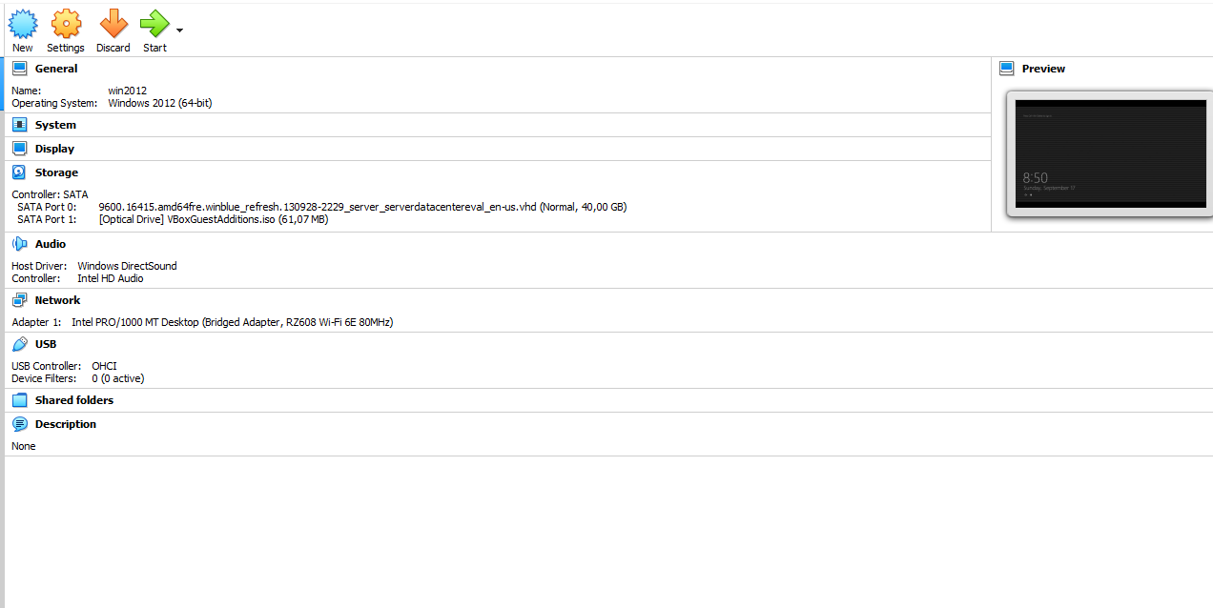
Tải và cài máy ảo

Slide 3
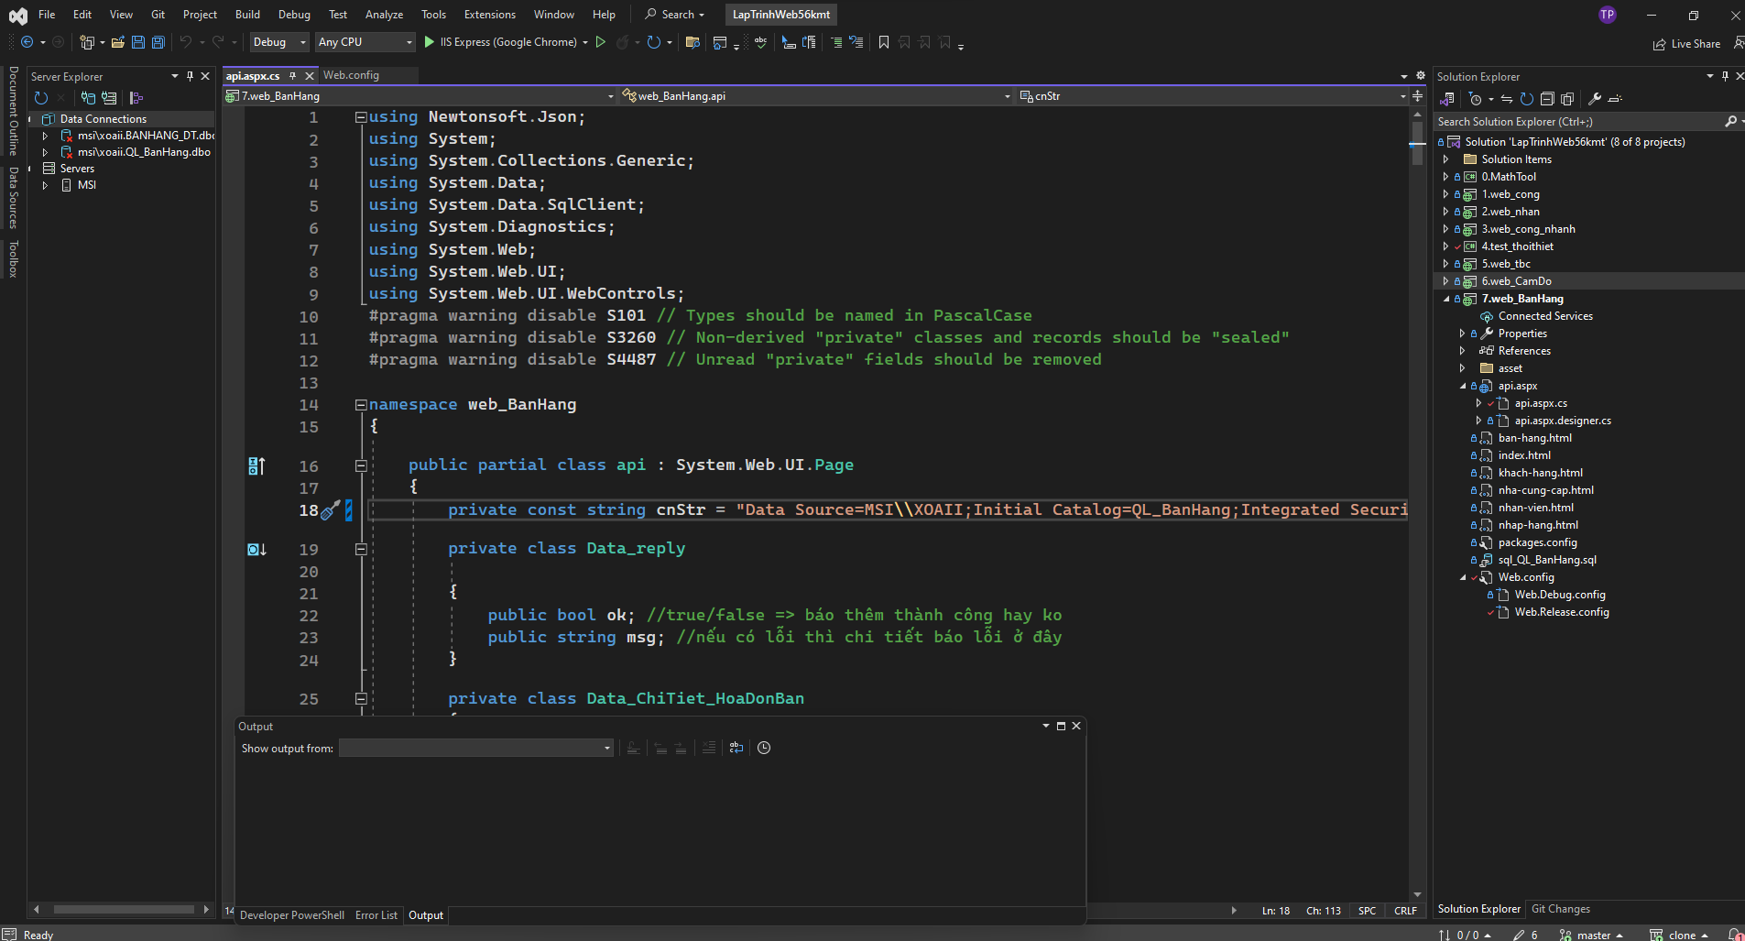
Clone code

Slide 4
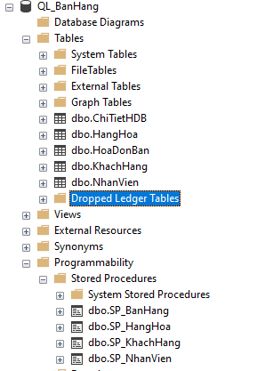
Phần cơ sở dữ liệu copy của thầy:

Slide 5
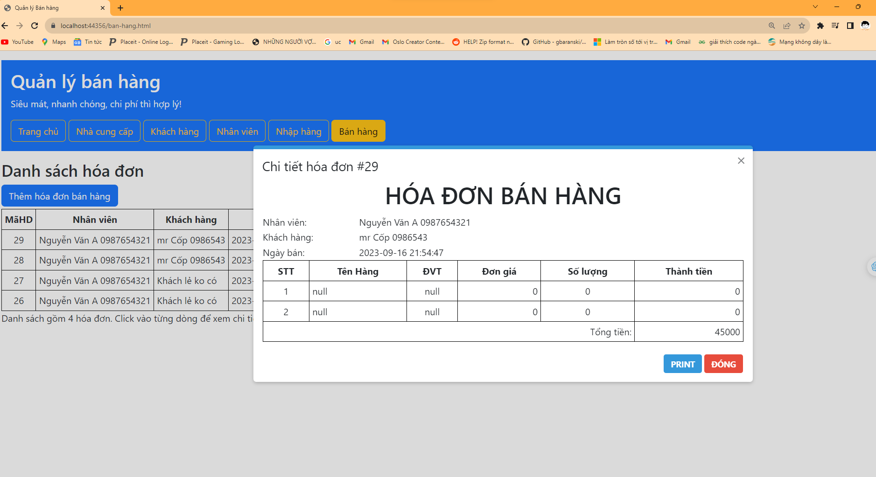
Chạy trên vs:

Slide 6
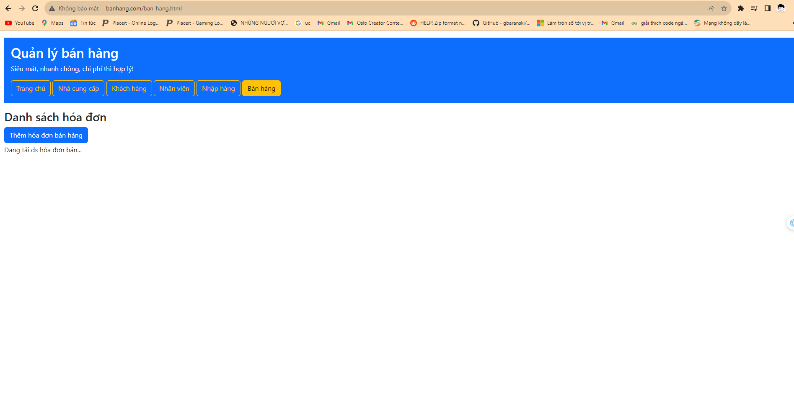
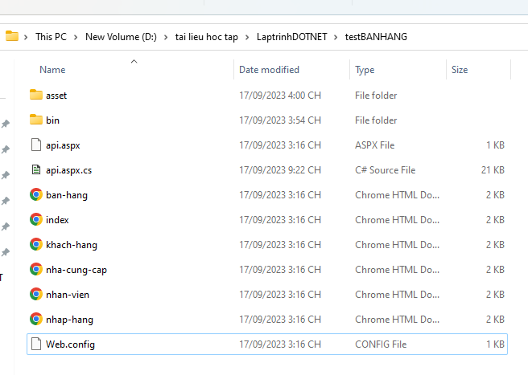
Chạy iis trên máy thật: nhưng e không hiện database của web

Slide 7
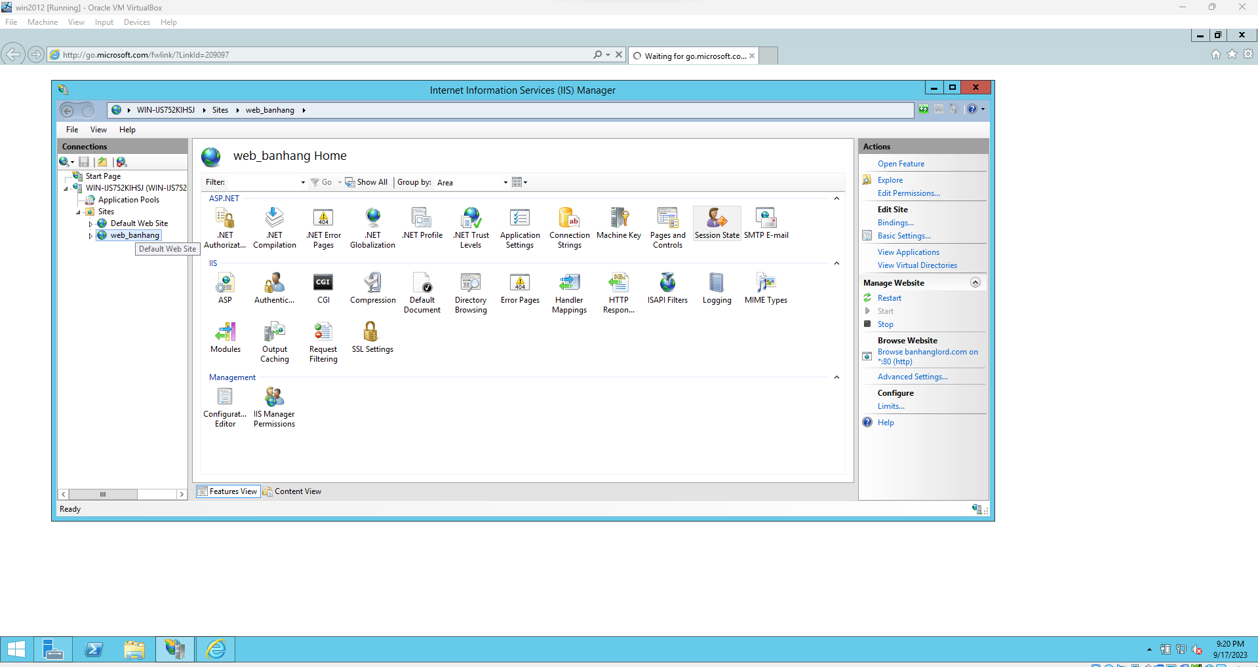
Chạy iis trên máy ảo

Slide 8
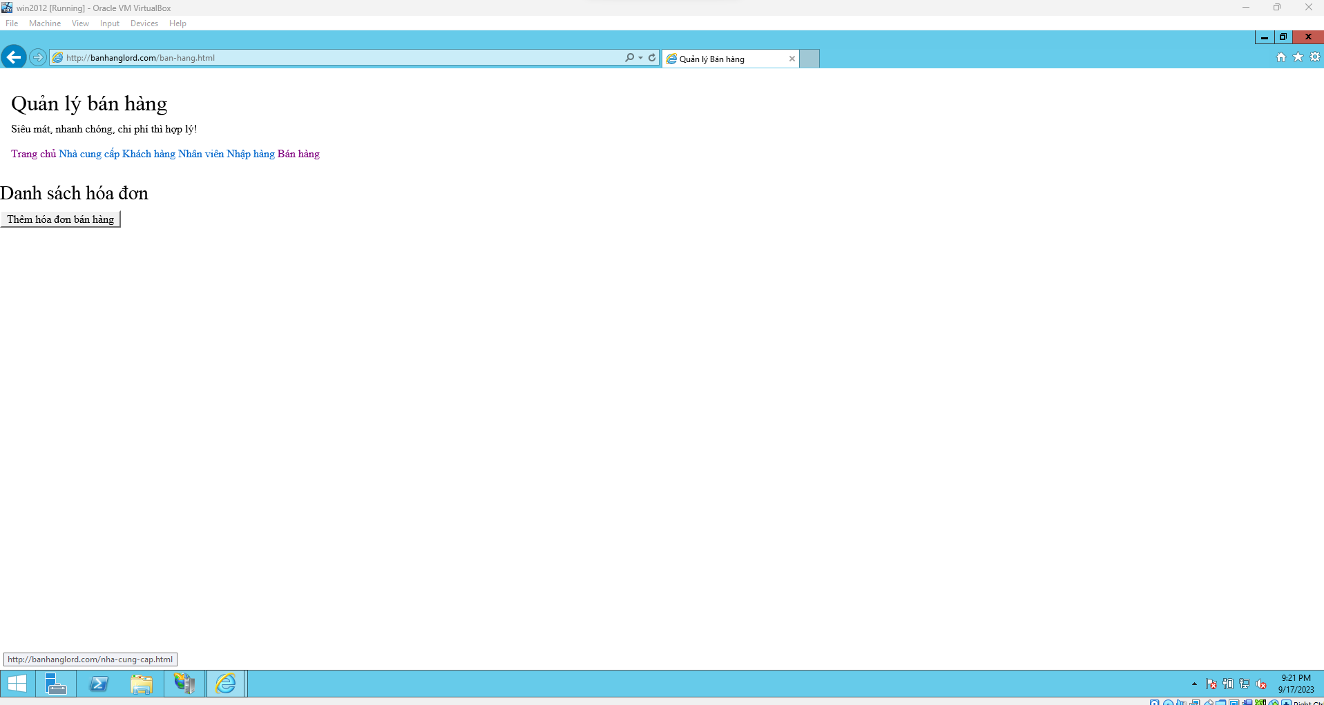
Nó cũng không hiện như máy thật ạ

